Slide 1
Real Genetic Algorithm الگوریتم وراثتی باینری

Slide 2
مشخصات
درس : مبانی هوش محاسباتی
زمان : ترم اول 1402 - 1403 مدرس : دکتر عباس بحرالعلوم
اعضای گروه : امیرحسین ابوالحسنی, حمیدرضا بازیار, صدرا کوچک زاده
موضوع : پیاده سازی الگوریتم وراثتی حقیقی

Slide 3
پیاده سازی

Slide 4
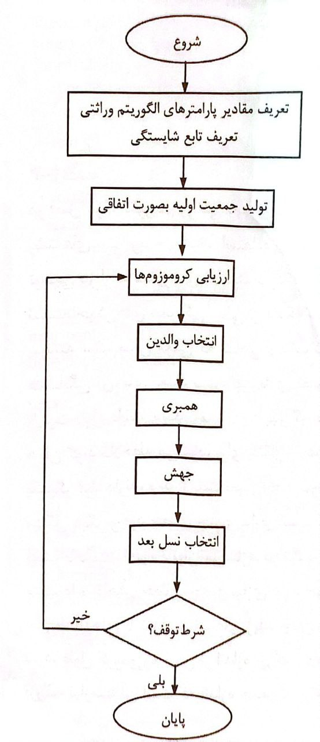
برسی اجمالی
الگوریتم وراثتی حقیقی , شامل 8 گام که در فلوچارت مقابل به آن اشاره شده است می باشد.
در این پروژه , با استفاده از شیوه شی گرایی(OOP) , این الگوریتم پیاده سازی شده است؛ یعنی ساختار کلی الگوریتم به عنوان یک کلاس در نظر گرفته شده و مراحل الگویتم به عنوان تابع هایی در درون کلاس پیاده سازی شده اند.
برای استفاده از این الگوریتم, کافی است که یک شی(object) از کلاس RGA ساخته و تابع Run() را برای آن شی صدا بزنیم.
لازم به ذکر است در این پیاده سازی, الگوریتم چند بار اجرا می شود و در هر نسل, بین best so far ها و همچنین mean fitness میانگین گرفته می شود.

Slide 5
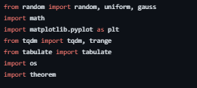
کتابخانه های های به کار رفته
از ماژول random برای تولید اعداد تصادفی در عملیات های همبری و جهش و همچنین تولید ماتریس اولیه مورد استفاده قرار می گیرد.
از ماژول os برای کار با فایل ها استفاده می کنیم.
از ماژول math برای پیاده سازی توابع محک استفاده شده است.
از ماژول matplotlib برای رسم نمودار های مربوط به هربار اجرای الگوریتم ایتفاده می کنیم.
از ماژول tqdm برای نمایش وضعیت پیشرفت الگوریتم استفاده می کنیم.
برای نمایش اطلاعات مربوط به الگوریتم و چاپ پارامتر ها, از ساختار جدولی مربوط به ماژول tabulate استفاده می کنیم.
توابع محک به صورت یک فایل در آورده شده اند و به عنوان یک ماژول در پروژه با نام theorem استفاده شده است.

Slide 6
مقدار دهی پارامترها
مقدار دهی پارامترهای اولیه, اولین گام از الگوریتم وراثتی می باشد. همان طور که اشاره شد این الگوریتم به شیوه شی گرایی پیاده سازی شده است. برای مقدار دهی پارامتر های اولیه, پارامتر ها را از طربق تابع سازنده (__init__) مقدار دهی می کنیم.

Slide 7
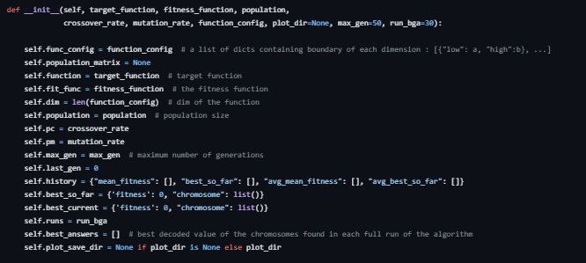
در تابع سازنده کلاس BGA , 9 مقدار را در هنگام ساخت شی از روی کلاس, دریافت می کنیم.
مقدار دریافتی max_gen یا همان maximum_Generation به معنای حداکثر تعداد نسل هایی که توسط این الگوریتم تولید شوند می باشد. بالطلع این مقدار باید یک عدد صحیح(int) باشد.مقدار پیش فرض برای این پارامتر 50 نسل می باشد. مهمترین کاربرد این مقدار, استفاده در شرط توقف می باشد. این مقدار را در خاصیتی با نام max_gen ذخیره می کنیم.

Slide 8
پارامتر target_function یا همان تابع هدف, تابعی می باشد که قصد بهینه سازی آن را داریم. این تابع را در خاصیتی با نام function ذخیره می کنیم.
پارامترfitness_function یا همان تابع شایستگی, یک تابع است که میزان کارآمدی کروموزوم های مسئله را نشان می دهد. این تابع را در خصوصیتی به اسم fit_funct ذخیره می کنیم.
پارامتر function_dim یک عدد صحیح می باشد که تعداد پارامتر های تابع هدف را نشان می دهد. این مقدار همان تعداد ژن های کروموزوم هایمان می باشد. این مقدار را در خصوصیت dim ذخیره می کنیم.

Slide 9
پارامتر population به تعداد کروموزوم ها یا به عبارتی اندازه ی جمعیت اشاره می کند. این پارامتر یک عدد صیح می باشد که مقدار آن در خصوصیتی با همین نام ذخیره می شود. از آن رو که همبری از نوع دو به دو انجام می شود , باید حتما تعداد اعضای جمعیت زوج باشد.
پارامتر بعدی که در ورودی دریافت می شود, crossover_rate یا همان نرخ همبری می باشد. این مقدار که عددی مثبت و کمتر از یک می باشد نشان می دهد که همبری صورت بگیرد یا انتقال.
پارامتر دیگر این تابع, mutation_rate یا همان نرخ جهش می باشد. این مقدار برای تعیین اینکه جهش رخ دهد یا خیر استفاده می شود.

Slide 10
پارامتر دیگر تابع, function_config می باشد. این پارامتر از نوع لیست می باشد. هر درایه از این لیست یک دیکشنری می باشد که دارای دو کلید high و low است. این دیکشنری دامنه ی یک ژن را نمایش می دهد.
خصوصیت dim که به تعداد پارامتر های تابع اشاره دارد, برابر است با طول لیستی که دامنه متغیر ها در آن قرار دارد (function_config).

Slide 11
پارامتر plot_dir آدرس پوشه ای را که نمودارهای تهیه شده از اجرا های این الگوریتم تولید شده اند را نشان می دهد. این مقدار را در خصوصیت plot_save_dir ذخیره می کنیم. اگر این مقدار را تعیین نکنیم, نمودار های ایجاد شده تنها نمایش داده می شوند.
پارامتر run_bga به تعداد دفعاتی که این الگوریتم اجرا شود اشاره می کند. این پارامتر بیانگر این می باشد که چند بار متوالی از ابتدا تا انتها الگوریتم اجرا شود. مقدار این خصوصیت را که یک عدد صحیح می باشد در خصوصیت runs ذخیره می کنیم. اگر این مقدار را تعیین نکنیم, به طور پیش فرض 30 در نظر گرفته می شود.

Slide 12
علاوه بر مقادیر دریافتی از ورودی تابع سازنده, این کلاس شامل خصوصیات دیگری می باشد. خصوصیت population_matrix که در ابتدا مقدار none را دارد, یک ماتریس است که در ادامه کروموزوم های جمعیت در آن قرار می گیرند. برای دستیابی به کروموزوم ها از این خصوصیت استفاده می کنیم.
خصوصیت دیگر از این کلاس, مقدار last_gen می باشد که نشان می دهد در حال حاضر چند نسل را پشت سر گداشته ایم. این خصوصیت در ابتدا مقدار صفر را دارد و با هر بار تولید نسل جدید مقدار آن یک واحد افزایش می یابد.

Slide 13
خصوصیات best_so_far و best_current به ترتیب برای نگهداری بهترین جواب تا این نسل و بهترین جواب دیده شده در هر نسل استفاده می شود.
خصوصیت best_answers یک لیست می باشد که در هربار اجرای کامل, بهترین جواب پبدا شده را در خود نگه می دارد.

Slide 14

تولید جمعیت تصادفی اولیه
گام دوم از این الگوریتم, تولید جمعیت اولیه به صورت تصادفی است. هر کروموزوم به تعداد dim ژن دارد. هر ژن را در یک خانه نگه می داریم. پس طول یک کروموزوم برابر با dim می باشد. برای مقدار دهی ماتریس جمعیت با اعداد رندوم کافی است که طبق رابطه ی زیر عمل کنیم:

Slide 15
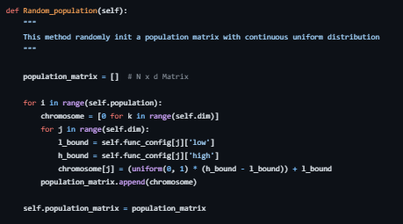
تابعی که برای تولید جمعیت اولیه در نظر گرفته شده است, تابع Random_population است. این تابع هیچ پارامتر ورودی ندارد. در ابتدا یک ماتریس را برای ذخیره کروموزوم های تولید شده در نظر می گیرد. سپس با کمک دو حلقه که به ترتیب روی تعداد جمعیت و طول کروموزوم به کمک متغیر های i و j حرکت می کنند. در این تکرار ها متغیر i بیانگر تعداد سطر های ماتریس ما یا شماره ردیف کروموزوم است. پس باید در ابتدای حلقه یک فضای آرایه در نظر بگیریم که بیانگر یک کروموزوم باشد. در حلقه ی دوم, متغیر j بیانگرشماره ژن کروموزوم می باشد. ابتدا حد بالا و پایین هر ژن را از خصوصیت function_config به دست می آوریم و در متغیر های l_bound و h_bound ذخیره می کنیم. سپس تفاضل این حدود را در یک عدد رندوم بین صفر و یک که با تابع uniform ایجاد شده است ضرب می کنیم. سپس آن را با حد پایین دامنه جمع می کنیم.
پس از یک پایان اجرای حلقه ی داخلی, یک کروموزوم به طول dim به صورت رندوم تولید کرده ایم. حال کافی است که کروموزوم تولید شده را به فضای ماتریسی که در نظر گرفته بودیم اضافه کنیم.
پس از اتمام کار دو حلقه کافی است که ماتریس در نظر گرفته را به خصوصیت population_matrix انتساب دهیم.

Slide 16
ارزیابی کروموزوم ها
ارزیابی کروموزوم ها یعنی اینکه میزان کارایی هر کروموزوم را تعیین کنیم. این عمل به کمک تابع شایستگی انجام می شود.

Slide 17
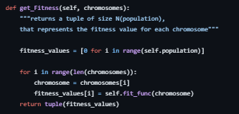
محاسبه ی شایستگی جمعیت توسط تابع get_Fitness انجام می شود. برای این منظور باید در پارامتر های ورودی کروموزوم ها را برای آن مشخص کنیم. ابتدا یک لیست(آرایه) به اندازه ی جمعیت در نظر میگیریم؛ سپس به ازای هر عضو باید مقدار تابع شایستگی را محاسبه می کنیم و در فضای در نظر گرفته شده ( آرایه ی fitness_values ) قرار می دهیم. پس ابتدا هر کروموزوم را در یک متغیر با نام کروموزوم قرار می دهیم و سپس آن را به تابع شایستگی می دهیم. پس از اتمام حلقه مقدار شایستگی ها را به صورت یک tuple برمی گردانیم.

Slide 18
انتخاب والدین
انتخاب والدین به این منظور می باشد که مشخص کنیم کدام یک از کروموزوم ها در تولید نسل بعدی نقشی داشته باشد؛ پس باید تعدادی کروموزوم را به صورت رندوم انتخاب کنیم و به حوضچه ازدواج منتقل کنیم. شیوه مورد استفاده برای این کار در الگوریتم نوشته شده, استفاده از چرخ گردان مبتنی بر شایستگی است.

Slide 19
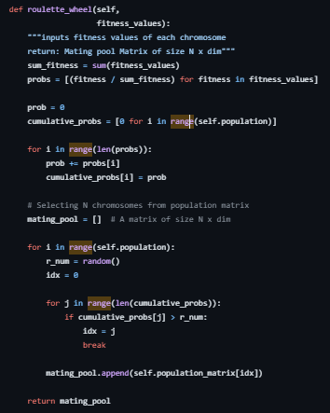
برای اجرای چرخ گردون مبتنی بر شایستگی نیازمند لیست شایستگی کروموزوم ها هستیم؛ پس این مقدار را در پارامتر های ورودی دریافت می کنیم. همچنین نیازمند محاسبه شانس کروموزوم ها هستیم؛ پس مجموع شایستگی ها را محاسبه می کنیم و در متغیر sum_fitness قرار می دهیم. اکنون شانس هر کروموزوم را با تقسیم شایستگی کروموز(fitness) به مجموع شایستگی ها(sum_fitness) محاسبه می کنیم و در لیستی به اسم probs قرار می دهیم.
اکنون نیازمند محاسبه احتمال تجمعی کروموزوم ها هستیم تا با تولید عدد رندوم و مقایسه آن با بازه ای که احتمال تجمعی هر کروموزوم در آن قرار می گیرد مشخص کنیم که چه کروموزوم هایی به حوضچه تزویج راه پیدا می کنند.
فضای در نظر گرفته شده برای ذخیره ی احتمالات تجمعی را یک لیست با نام cumulative_probs در نظر می گیریم. احتمال تجمعی هر مرحله را در متغیر prob ذخیره می کنیم و در هر مرحله شانس کروموزوم را به آن اضافه می کنیم و در نهایت مقدار احتمال تجمعی(prob) را به فضای در نظر گرفته شده اضافه می کنیم. اکنون در یک حلقه روی تعداد جمعیت جرکت می کنیم و در هر مرحله یک عدد رندوم ایجاد کرده و درمتغیر r_num قرار می دهیم. حال طی یک حلقه مشخص می کنیم که عدد رندوم در بازه مربوط به کدام کروموزوم قرار گرفته است. شماره کروموزوم را در متغیر idx قرار داده و آن را به فضای در نظر گرفته شده(mating_pool) اضافه می کنیم. در نهایت فضا را بر می گردانیم.

Slide 20
همبری
عملگر همبری, مهمترین عملگر الکوریتم وراثتی می باشد. در اینجا از همبری تک نقطه ای استفاده شده است. در فرایند همبری تک نقطه ای یکنواخت, از دو والد دو فرزند متولد شده و والدین از حوضچه خارج می شوند. اما اگر عدد رندوم تولید شده از نرخ همبری بزرگتر باشد, والدین بدون تغیر به ماتریس فرزندان(نسل بعد) منتقل می شوند.

Slide 21
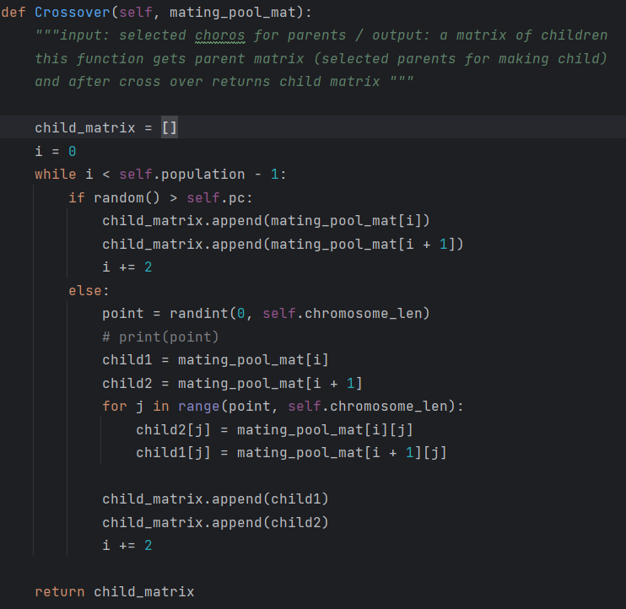
در تابع مربوط به همبری, در ابتدا از طریق پارامتر mating_pool_mat ماتریس والدین یا همان حوضچه ازدواج را دریافت کرده ایم. سپس یک فضا تحت عنوان child_matrix در نظر گرفته ایم. حال شماره والد ها را به کمک متغیر i نشان می دهیم. در یک حلقه iام عدد رندوم تولید کرده ایم, اگر این عدد رندوم از نرخ همبری بیشتر بود, والد های i و i+1 به طور مستقیم به ماتریس فرزندان منتقل می شوند, در غیر این صورت, عدد صحیح رندومی بین صفر و طول کروموزوم تولید می کنیم تا مشخص شود که از کدام نقطه همبری صورت پذیرد. دوفرزند در نظر میگیریم و یک کپی از والدین را در آن می ریزیم؛ سپس در یک حلقه, بیت های بعد از نقطه انتخاب شده را در دو فرزند باهم جابه جا می کنیم.
پس از اتمام حلقه, دو فرزند را به ماتریس فرزندان می بریم و متغیر شماره والد ها(i) را بروزرسانی می کنیم. در نهایت پس از اتمام کار, ماتریس فرزندان را بر می گردانیم.

Slide 22
جهش
عملگر جهش, به این صورت است که یک تغیر جزئی با احتمال بسیار کم را روی یک کروموزوم اعمل می کند.

Slide 23
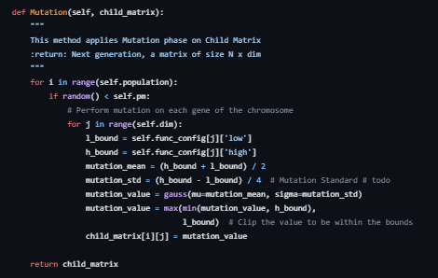
عملگر جهش روی ماتریس فرزندان اعمال می شود. بنابراین ماتریس فرزندان را از طریق پارامتر child_matrix دریافت کرده ایم.
در یک حلقه ی خارجی,به کمک متغیر i روی اعضای جمعیت حرکت می کنیم. در ابتدای حلقه یک عدد رندوم ایجاد کرده و اگر این مقدار از نرخ جهش کمتر بود, طی یک حلقه ی دیگر به کمک متغیر j روی ژن های کروموزوم انتخابی حرکت می کنیم. به ازای هر ژن مقادیر حد پایین دامنه و حد بالای آن را محاسبه می کنیم. حد متوسط جهش برابر با میانگین دامنه ی ژن است. این مقدار را محاسبه کرده و در متغیر mutation_mean قرار می دهیم. حد استاندارد جهش برابر با یک چهارم طول دامنه است. این مقدار را در متغیر mutation_std قرار می دهیم.
سپس یک مقدار نرمال بین حد متوسط و حد استاندار جهش به کمک تابع guess ایجاد می کنیم و در متغیر mutation_value قرار می دهیم. بین این مقدار و حد بالای ژن مینیمم را پیدا می کنیم. بین مقدار انتخاب شده و حد پایین تابع ماکسیمم را انتخاب کرده و به عنوان مقدار جهش در نظر می گیریم. در آخر مقدار جهش پیدا کرده را در درایه ی مربوطه در ماتریس فرزندان قرار می دهیم. پس از اتمام حلقه ها, ماتریس فرزندان را باز می گردانیم.

Slide 24
سایر توابع
توابعی وجود دارند که به طور مستقیم جزوی از ساختار الگوریتم وراثتی نمی باشند اما برای مسائلی مانند نمایش داده ها یا محاسبه ی برخی از پارامتر های خاص به آن ها نیاز داریم.

Slide 25
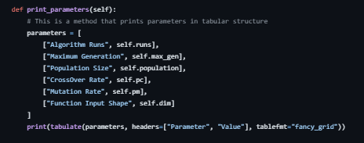
Print_parametersتابع
تابع print_parameters , پارامترهایی از جمله نرخ همبری, اندازه جمعیت, نرخ جهش, حداکثر تعداد نسل ها(تعداد تکرار الگوریتم) و تعداد دفعات اجرا را به کمک ماژول tabulate به صورت یک جدول نمایش می دهد.

Slide 26
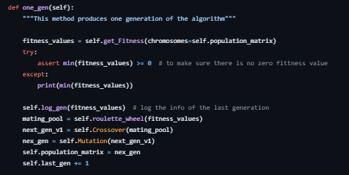
one_genتابع
تابع one_gen , توابع دیگر را در خود فراخوانی می کند تا بتوانند یک نسل جمعیت ایجاد کند. در این تابع در ابتدا تابع مربوط به محاسبه شایستگی ها را فراخوانی می کنیم و مقدار شایستگی ها را در متغیر fitness_values قرار می دهیم. در یک ساختار try/except برسی می کنیم که حتما شایستگی هت مثبت باشند. در این مرحله تابع logرا فرا می خوانیم(جلوتر توضیح داده خواهد شد.). سپس به کمک تابع roulette_weel والد های منتخب را در متغیر mating_pool قرار می دهیم. در نهایت تابع crossover را فراخوانی کرده و حاصل را در next_gen_v1 قرار می دهیم. این متغیر را به تابع mutation جهت همبری ارسال می کنیم. در نهایت حاصل همبری یا همان متغیر nex_gen را به عنوان نسل جدید تثبیت میکنیم ودر مرحله آخر, شماره نسل را بروزرسانی می کنیم.

Slide 27
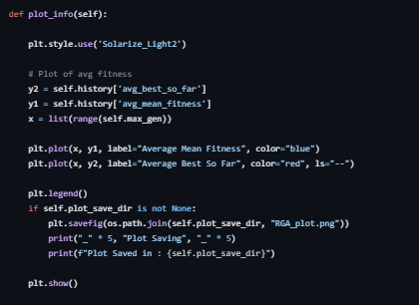
plot_info تابع
تابع نام برده, وظیفه ی رسم نمودار ها را به عهده دارد. در این تابع به کمک ابزاری(plt.plot()) که کتابخانه matplotlib در اختیار ما قرار می دهد, نمودار اطلاعات مربوط به تابع را رسم می کنیم. مهمترین اطلاعاتی که به آن نیاز داریم, معیار های average best so far و average mean fitness هستند. این معیار ها را در خصوصیت history از کلاس نگهداری, و در هر نسل آن را بروزرسانی کرده ایم. اگر در هنگام ایجاد کلاس مسیری را برای ذخیره اطلاعات مربوطه مشخص کرده باشیم, نمودار ها ذخیره می شوند, در غیر این صورت تنها نمایش داده می شوند.

Slide 28
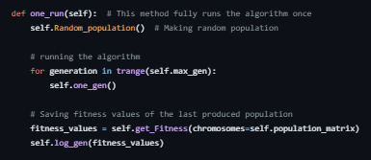
One_run تابع
تابع نام برده, یکبار الگوریتم را اجرا می کند. برای اینکار در ابتدا جمعیت رندوم را تولید کرده, سپس طی یک حلقه نسل های متوالی(به تعداد دفعات مشخص شده در خصوصیت max_gen ) تولید می کند. این عمل به معنای فراخوانی متعدد تابع one_gen می باشد. پس از اتمام اجرا مقادیر مورد نیاز مانند متوسط شایستگی را در خصوصیات مربوطه ذخیره کرده و باقی لاگ گذاری ها را توسط تابع log_gen انجام می دهیم.

Slide 29
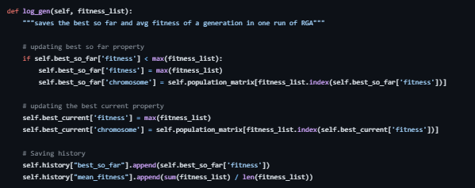
Log_gen تابع
تابع فوق, وظیفه دارد که مقادیر بهترین جواب دیده شده و متوسط شایستگی کروموزوم ها را در یک بار اجرا ذخیره کند. برای این منظور ابتدا طی یک شرط مقدار بهترین جواب دیده شده را چک می کنیم و در صورت برقراری شرط( بهتر بودن جواب) آن را ذخیره می کنیم. در گام بعد بهترین جواب نسل فعلی را به ضای در نظر گرفته شده منتقل می کنیم. در گام آخر تاریخچه را بروزرسانی می کنیم.

Slide 30
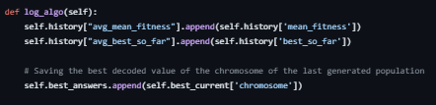
log_algo تابع
تابع نام برده, وظیفه ذخیره و لاگ گذاری نتایج کل الگوریتم را به عهده دارد. در هربار اجرای این الگوریتم, این تابع فراخوانی شده و مقادیر تاریخچه و بهترین جواب را بروزرسانی می کند.

Slide 31
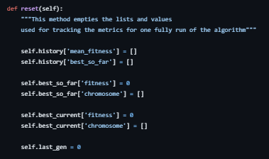
resetتابع
تابع ریست, وظیفه دارد که فضایی را که برای یکبار اجرای الگوریتم در نظر گرفته, برای اجرای بعدی خالی کند و عملا خصوصیات کلاس را که مربوط به هر بار اجرا کردن کامل الگوریتم هستند مقدار دهی اولیه کند.

Slide 32
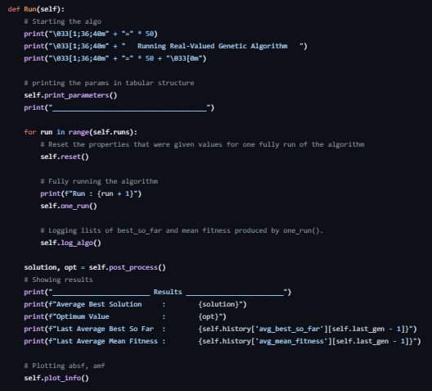
Runتابع
تابع Run مهمترین تابع و تابع اجرا کننده الگوریتم در این کلاس می باشد. ما در این تابع, توابع دیگر را که مراحل الگوریتم وراثتی را اجرا می کردند صدا می زنیم.
در ابتدا تابع print_pararmeters را صدا زده و پارامترهایمان را به کاربر نمایش می دهیم. سپس یک حلقه را ایجاد کرده که بتوانیم چندین بار الگوریتم را اجرا کنیم. در مرحله ی بعد به کمک تابع reset مقادیر را به حالت اولیه باز می گردانیم. سپس به کمک تابع one_run یک بار الگوریتم را اجرا می کنیم. چون توابع نامبرده را در یک حلقه که به تعداد دفعاتی که در خصوصیت runs مشخص کرده ایم اجرا می شود, فراخوانی کرده ایم, چندیدن بار اجرا می شود. پس از اتمام کار حلقه, نتایج به دست آمده را به کاربر نمایش می دهیم. دقت کنید که نتایج هر بار اجرا کامل الگوریتم را جداگانه به کمک تابع log_algo ذخیره کرده ایم. در انتها نتایج را چاپ کرده و نمودار مربوطه را به کاربر نمایش می دهیم.

Slide 33
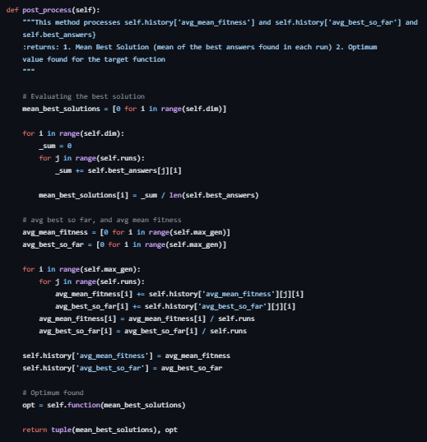
post_processتابع
تابع نام برده, طی دو حلقه average mean fitness و average best so far را محاسبه میکند و در history قرار می دهد.
در اتمام کار این تابع میانگین بهترین جواب ها در یک اجرا و مقدار جواب بهینه محاسبه شده و آماده برای متد مربوطه برای کشیدن نمودار می شود.

Slide 34
فایل theorem.py
علاوه بر فایل اصلی, که کد های مربوط به پیاده سازی الگوریتم و کلاس RGA و اجرای آن در این فایل ها قرار دارند, فایل theorem.py حاوی توابع محک یا همان توابع تست متفاوتی است که الگوریتم با این توابع تست شده و به جواب مطلوبی رسیده است.

Slide 35
نتایج و گزارشات

Slide 36

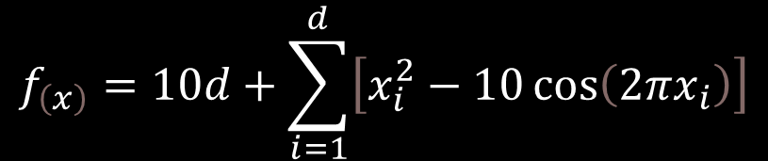


Rastrigin Function
$$f_{\left(x\right)}=10d+\sum_{i=1}^{d}{\left[x_{i}^{2}−10\cos\left(2πx_{i}\right)\right]}$$
Formula :
Global Minimum :
$$f\left(x^{∗}\right)=0$$
Where
$$x^{∗}=\left(0,…,0\right)$$
Domain :
$$x_{i}∈\left[−5.12, 5.12\right]$$

Slide 37
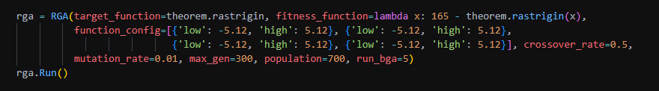
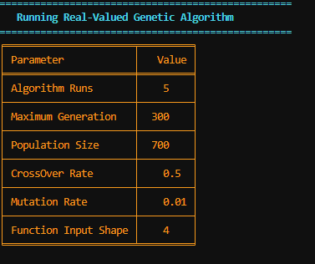
پارامتر ها

Slide 38
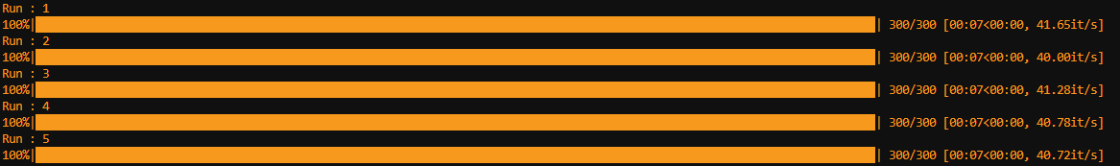
اجرای برنامه

Slide 39
نتایج به دست آمده

Slide 40
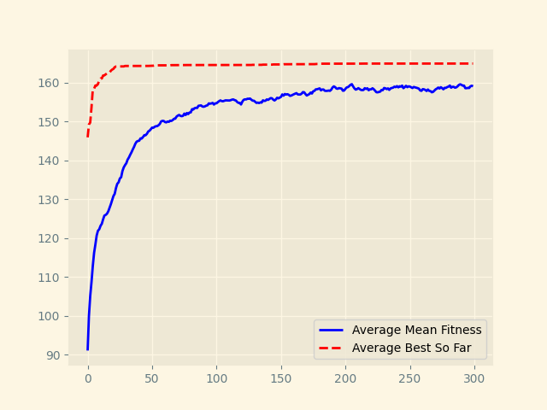
نمودار

Slide 41


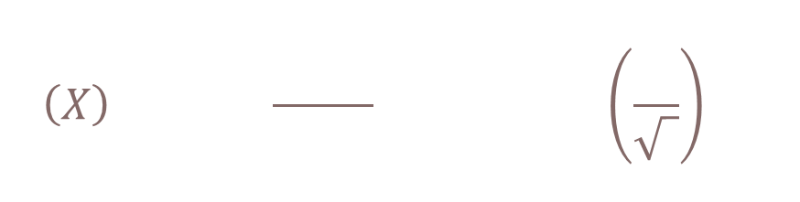

Griewank Function
$$f\left(X\right)=\sum_{i=1}^{d}{\frac{x_{i}^{2}}{4000}}−\prod_{i=1}^{d}{\cos\left(\frac{x_{i}}{\sqrt{i}}\right)}+1$$
Formula :
Global Minimum :
$$f\left(X^{∗}\right)=0$$
Where
$$X^{∗}=\left(0,…,0\right)$$
Domain :
$$x_{i}∈\left[−600, 600\right]$$

Slide 42
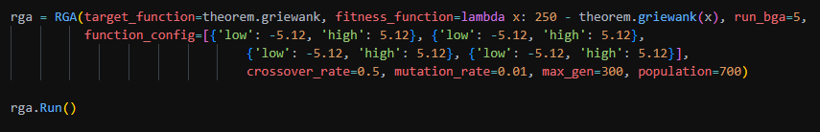
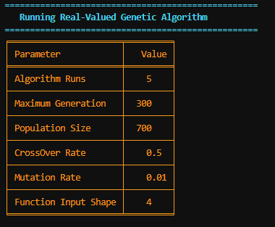
پارامتر ها

Slide 43
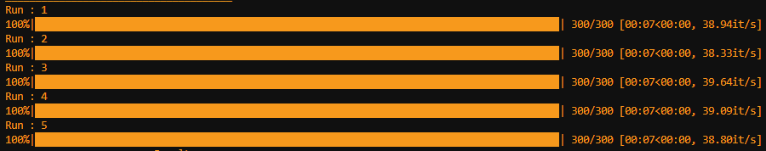
اجرای برنامه

Slide 44
نتایج به دست آمده

Slide 45
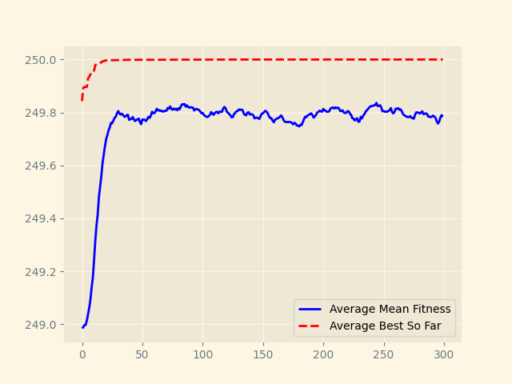
نمودار

